Slide 1
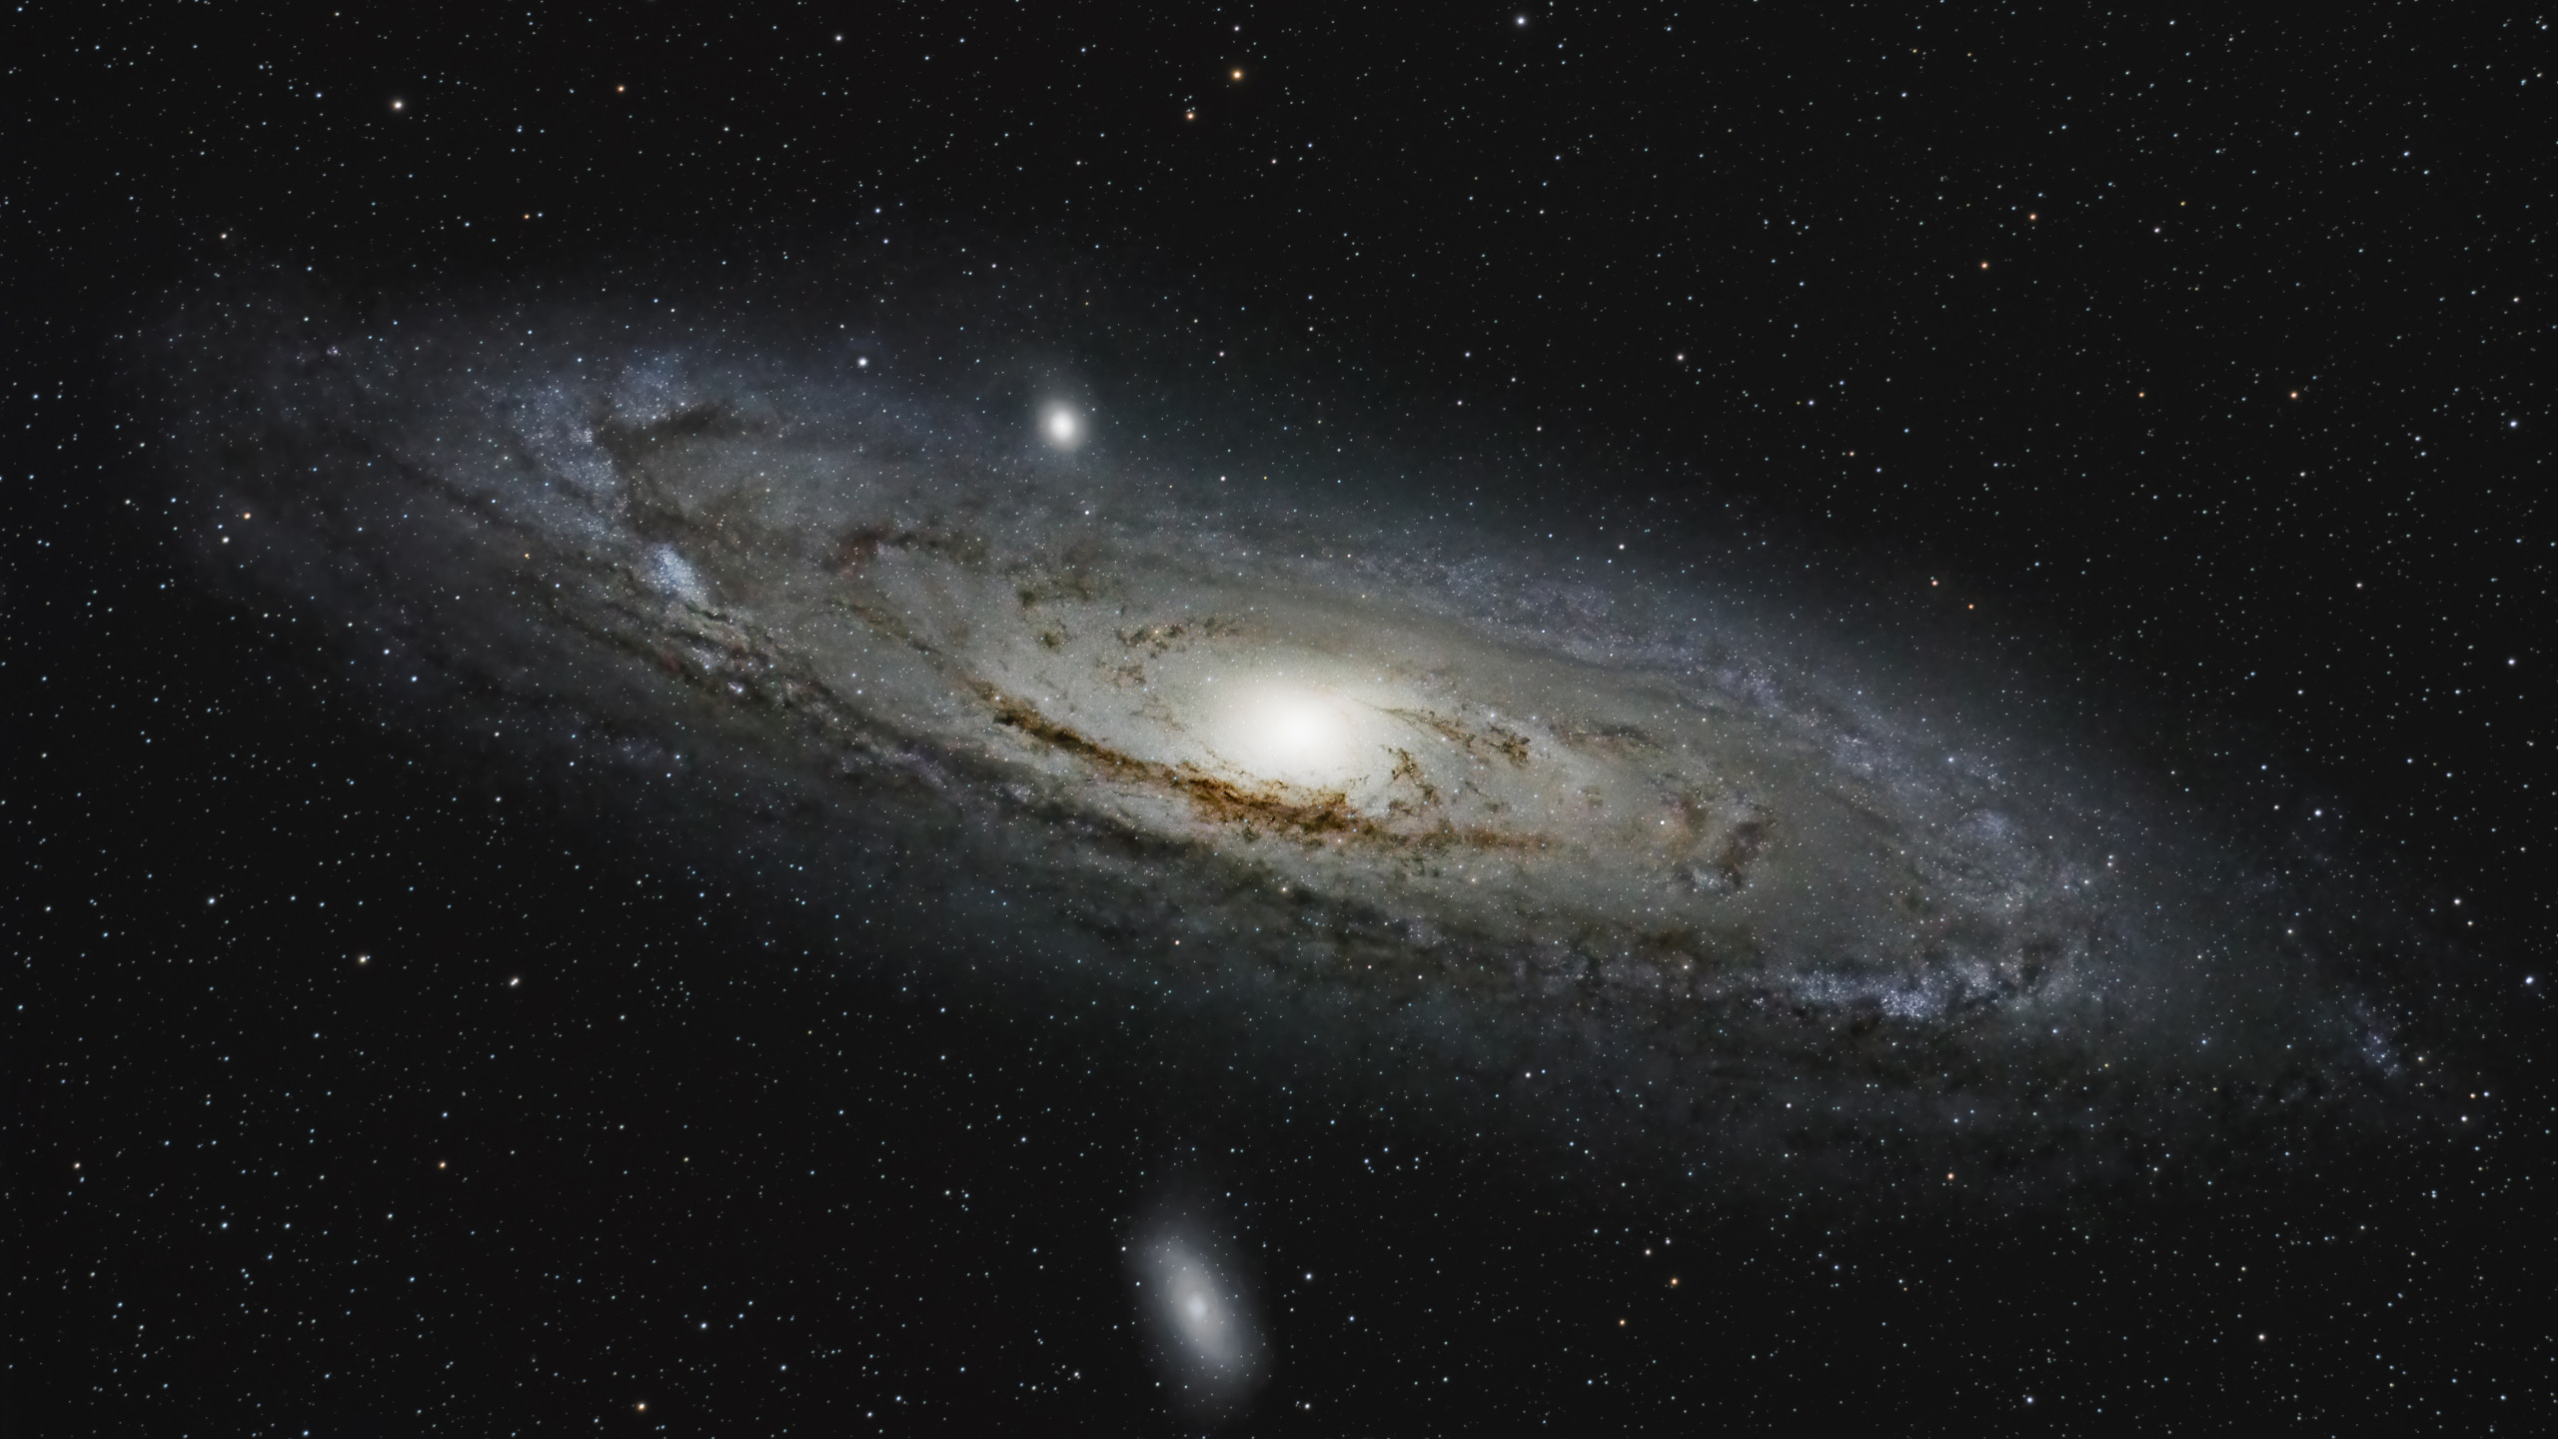
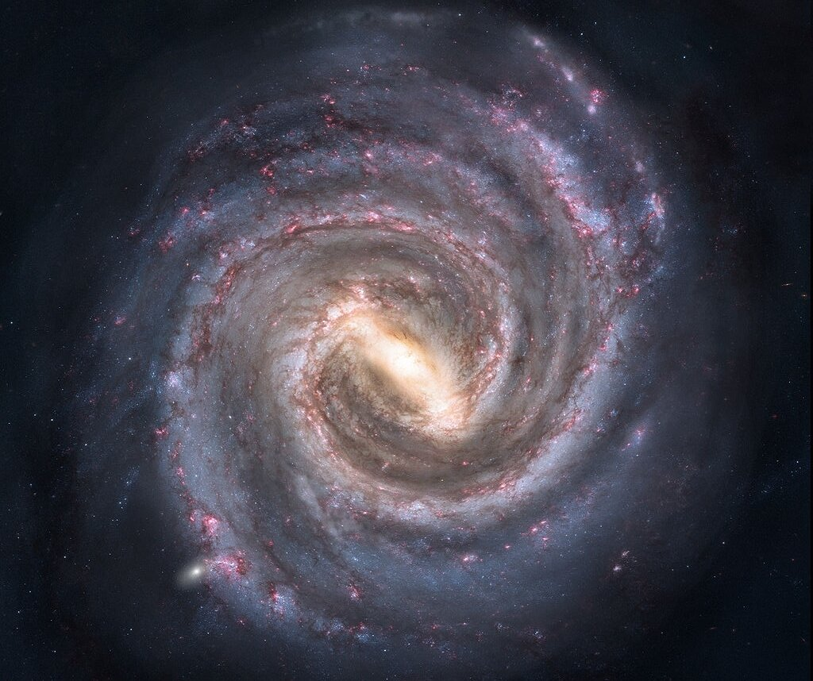
Презентация по астрономии
На тему: «Наша галактика – Млечный путь»
Подготовила студентка колледжа
МАДК им. А.А. Николаева
Группы 1ИП1
Абрамова Александра Анатольевна

Slide 2
План презентации
1) Что такое галактика?
2) Сколько галактик нам известно?
3) Открытие нашей галактики
4) Структура галактики
5) Наша галактика и её окрестности
6) Излучения нашей галактики
7) Рукава галактики
8) Наглядный пример и схема рукавов галактики
9) Источники

Slide 3
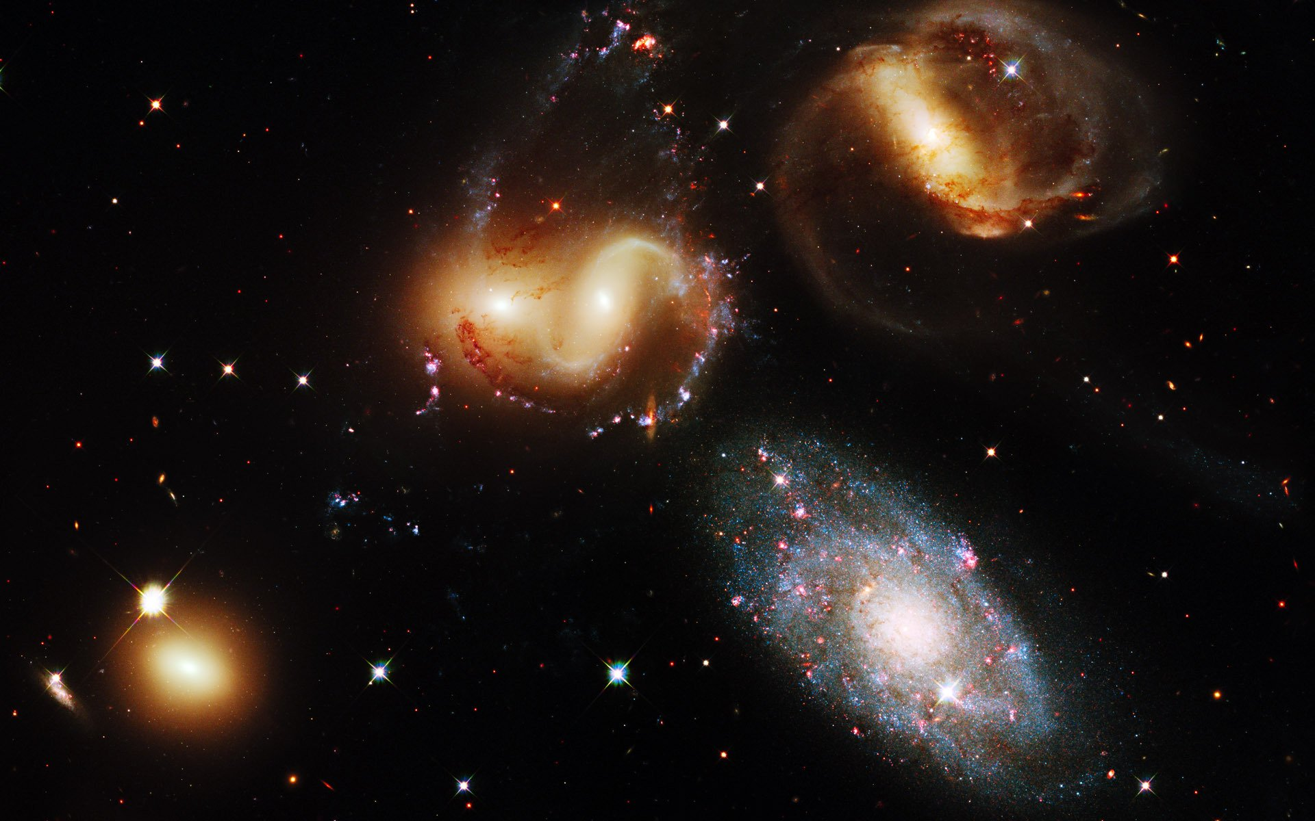
Что такое галактика?
Гала́ктика — гравитационно-связанная система из звёзд, звёздных скоплений, межзвёздного газа и пыли, тёмной материи, планет. Все объекты в составе галактики участвуют в движении относительно общего центра масс.
Все галактики (за исключением нашей) —
чрезвычайно далёкие астрономические
объекты. Расстояние до ближайших из них
измеряют в мегапарсеках. Разглядеть на небе
невооружённым глазом можно всего лишь
четыре галактики: галактика Андромеды
(видна в северном полушарии), Большое и
Малое Магеллановы Облака и галактика М33
в созвездии Треугольника (из северного
полушария, на незасвеченном небе).

Slide 4
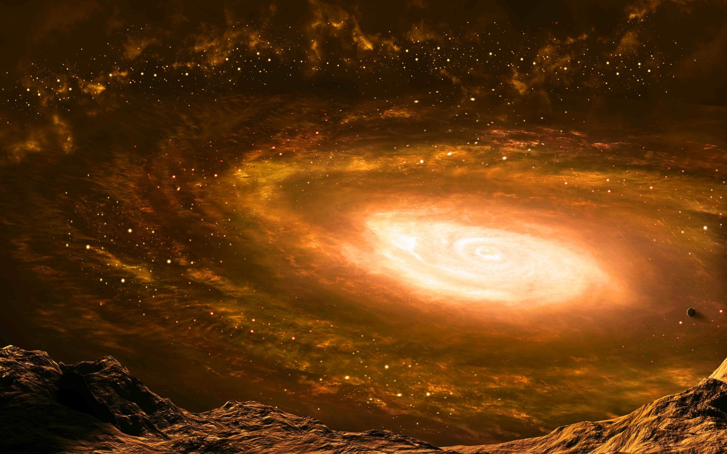
Сколько галактик нам известно?
Точное количество галактик в наблюдаемой части Вселенной неизвестно, но, по всей видимости, их
порядка двух триллионов. В
пространстве галактики
распределены неравномерно:
в одной области можно
обнаружить целую группу
близких галактик, а можно
не обнаружить ни одной
(так называемые войды).

Slide 5
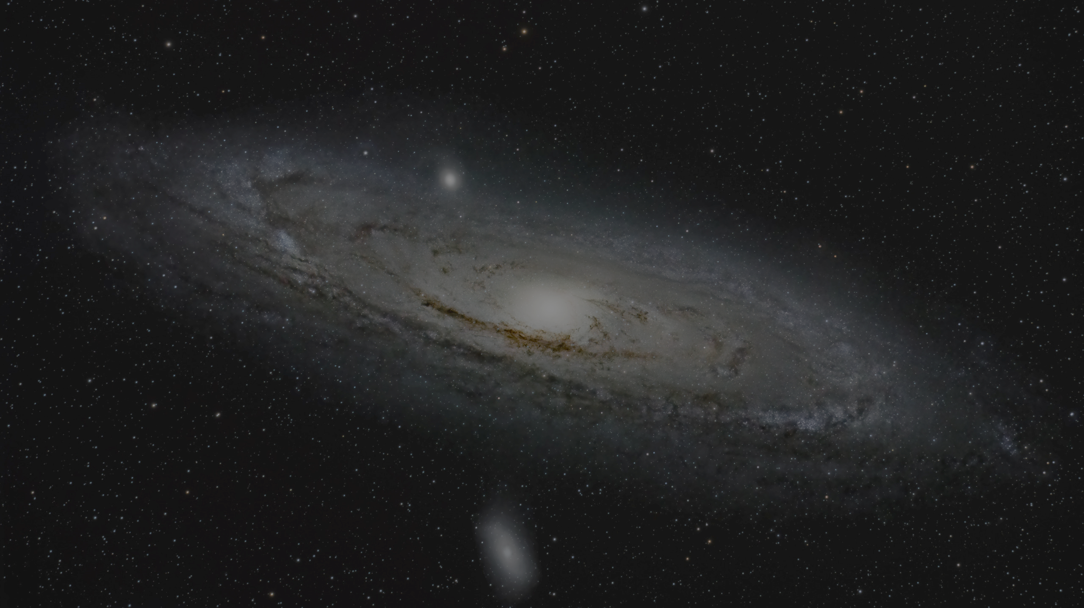
Открытие нашей галактики
Мле́чный Путь (также наша Галактика или просто Галактика с прописной буквы) — галактика, в которой находятся Земля, Солнечная система и все отдельные звёзды, видимые невооружённым глазом. Относится к спиральным галактикам с перемычкой.
Свою тайну Млечный Путь приоткрыл только в 1610 г.
Именно тогда был изобретен первый телескоп, который и
использовал Галилео Галилей. Знаменитый ученый увидел в
прибор, что Млечный Путь – настоящее скопище звезд,
которые при рассмотрении невооруженным глазом
сливались в сплошную слабо мерцающую полосу.
Галилею даже удалось объяснить неоднородность строения
данной полосы. Оно было вызвано наличием в небесном
явлении не только звездных скоплений. Присутствуют там и
темные облака. Комбинация этих двух элементов и создает
удивительный образ ночного явления.

Slide 6
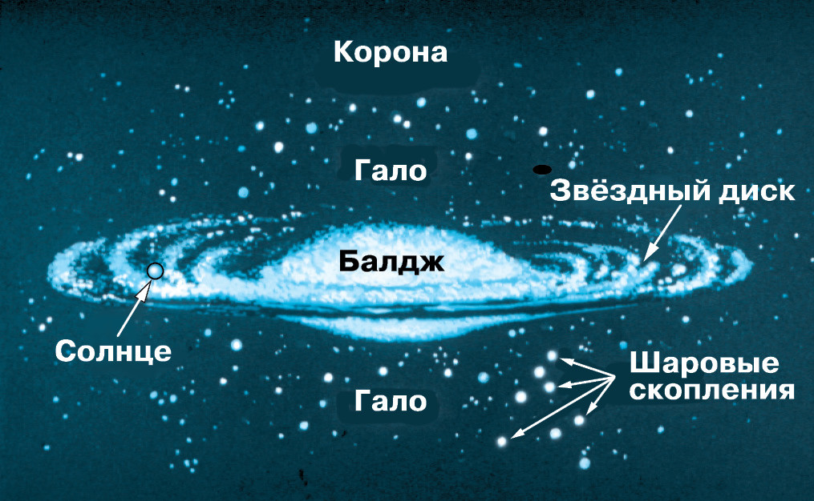
Структура галактики

Slide 7
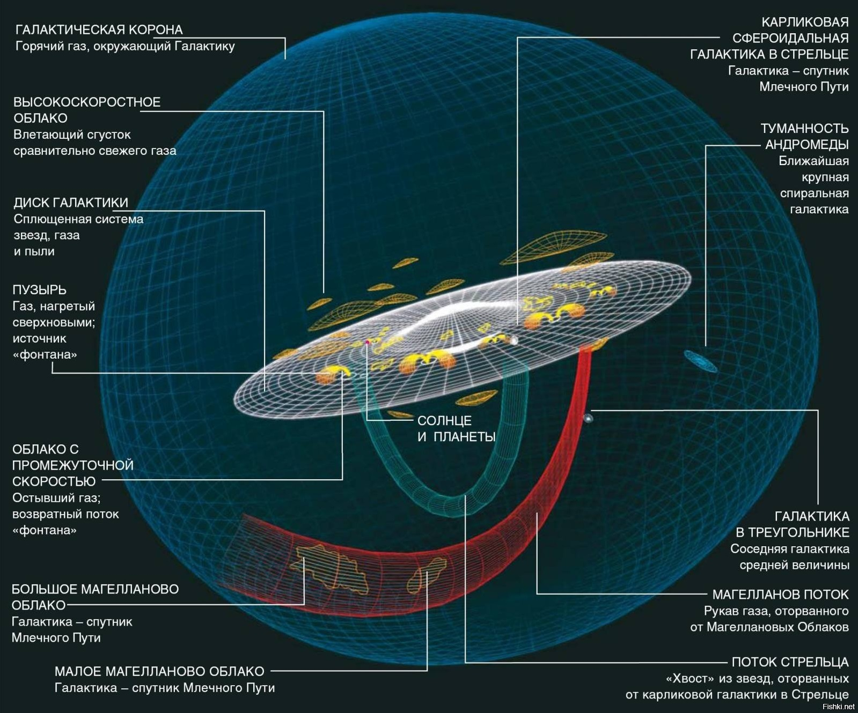
Наша галактика и её окрестности

Slide 8
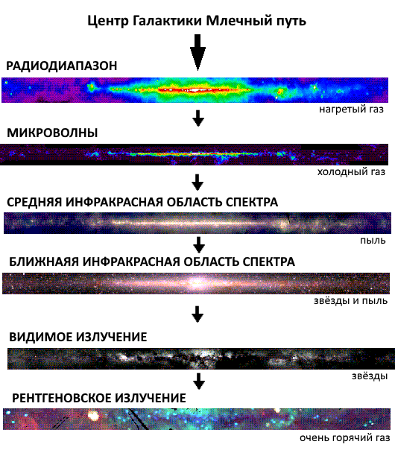
Излучения нашей галактики

Slide 9
Рукава галактики
Галактика относится к классу спиральных галактик, это означает, что у Галактики есть спиральные рукава, расположенные в плоскости диска. Диск погружён в галосферической формы, а вокруг него располагается сферическая корона. Солнечная система находится на расстоянии 8,5 тысяч парсек от галактического центра, вблизи плоскости Галактики (смещение к Северному полюсу Галактики составляет всего 10 парсек), на внутреннем крае рукава, носящего название рукав Ориона. Такое расположение не даёт возможности наблюдать форму рукавов визуально. Новые данные по наблюдениям молекулярного газа (СО) говорят о том, что у нашей Галактики есть два рукава, начинающиеся у бара во внутренней части Галактики. Кроме того, во внутренней части есть ещё пара рукавов.

Slide 10
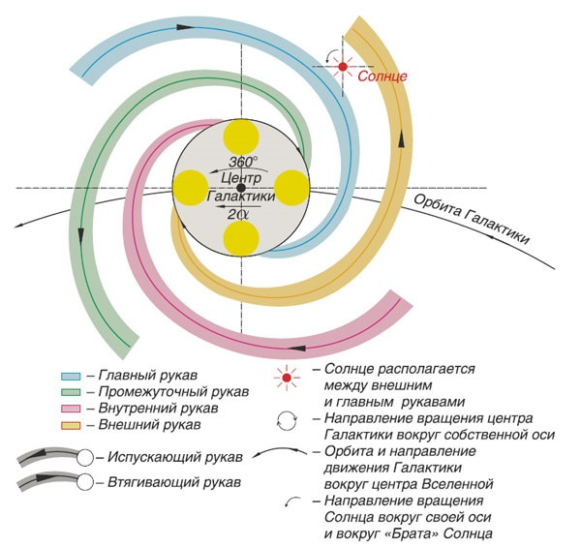
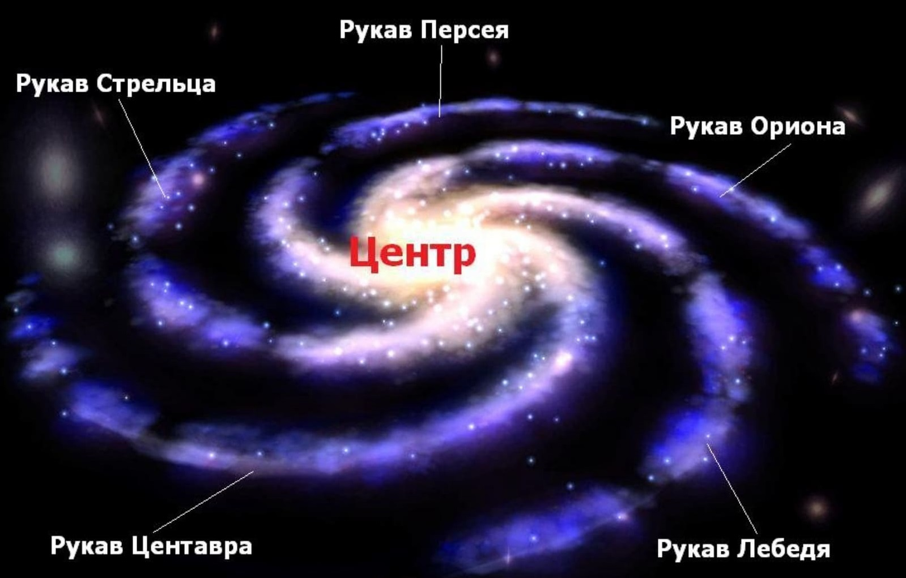
Наглядный пример

Slide 11
Источники
http://www.myshared.ru/slide/951286/
https://nsportal.ru/shkola/astronomiya/library/2020/12/23/prezentatsiya-po-astronomii-mlechnyy-put
https://asteropa.ru/mlechnyj-put/
Яндекс картинки

